Slide 1
Постать Лесі Українки в діяльності Педагогічного музею України
Олександр Міхно

Slide 2
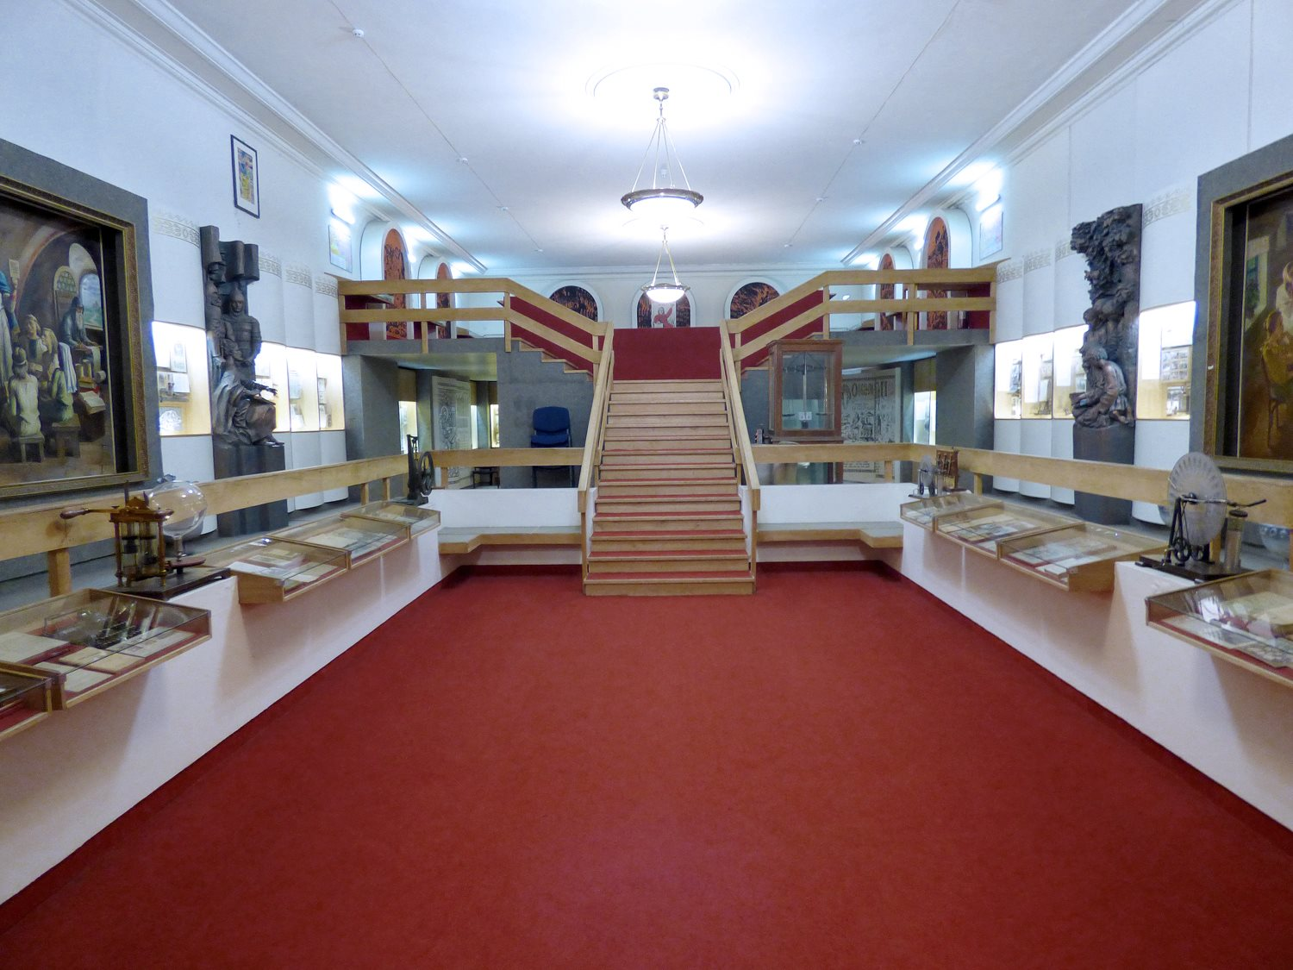
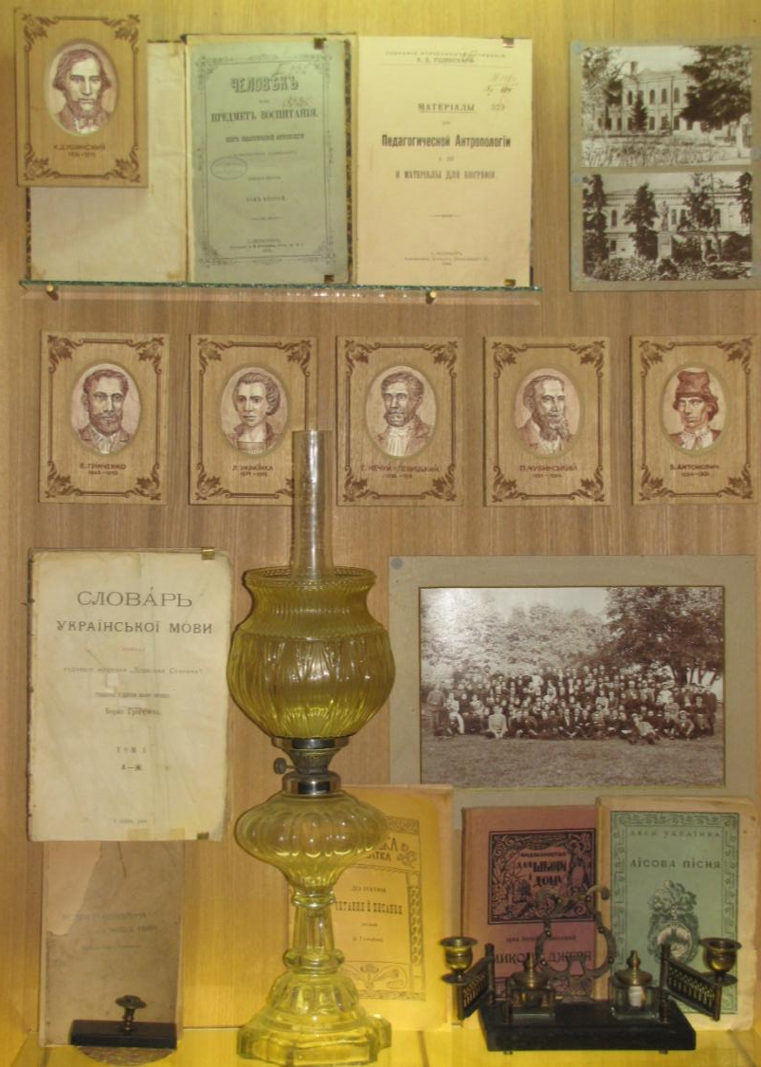
Леся Українка
в експозиції музею

Slide 3
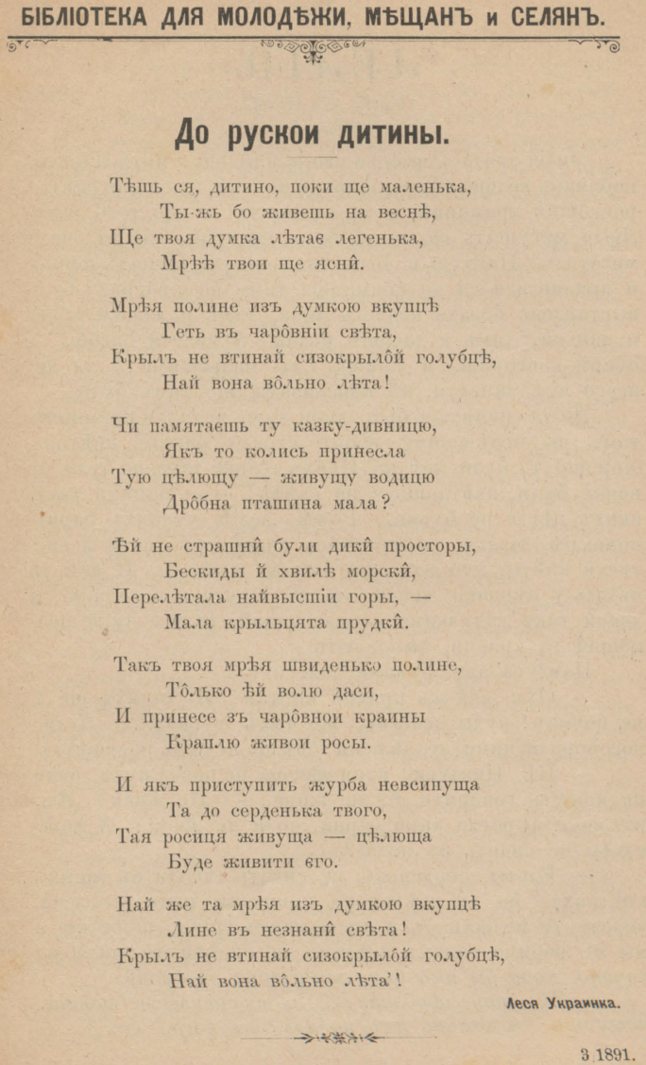
Фонди: Публікації Лесі Українки
Журнал «Бібліотека для молодіжи» (1885, Чернівці)
Окремі твори Лесі Українки вперше опубліковані в цьому виданні:
«Лелія» - 1891 р., № 2, с. 18-23; № 3, с. 34-40. «Тішся, дитино, поки ще маленька» - 1891, № 3, с. 33 (у «Бібліотеці» вірш був опублікований під назвою «До рускои дитини»).

Slide 4
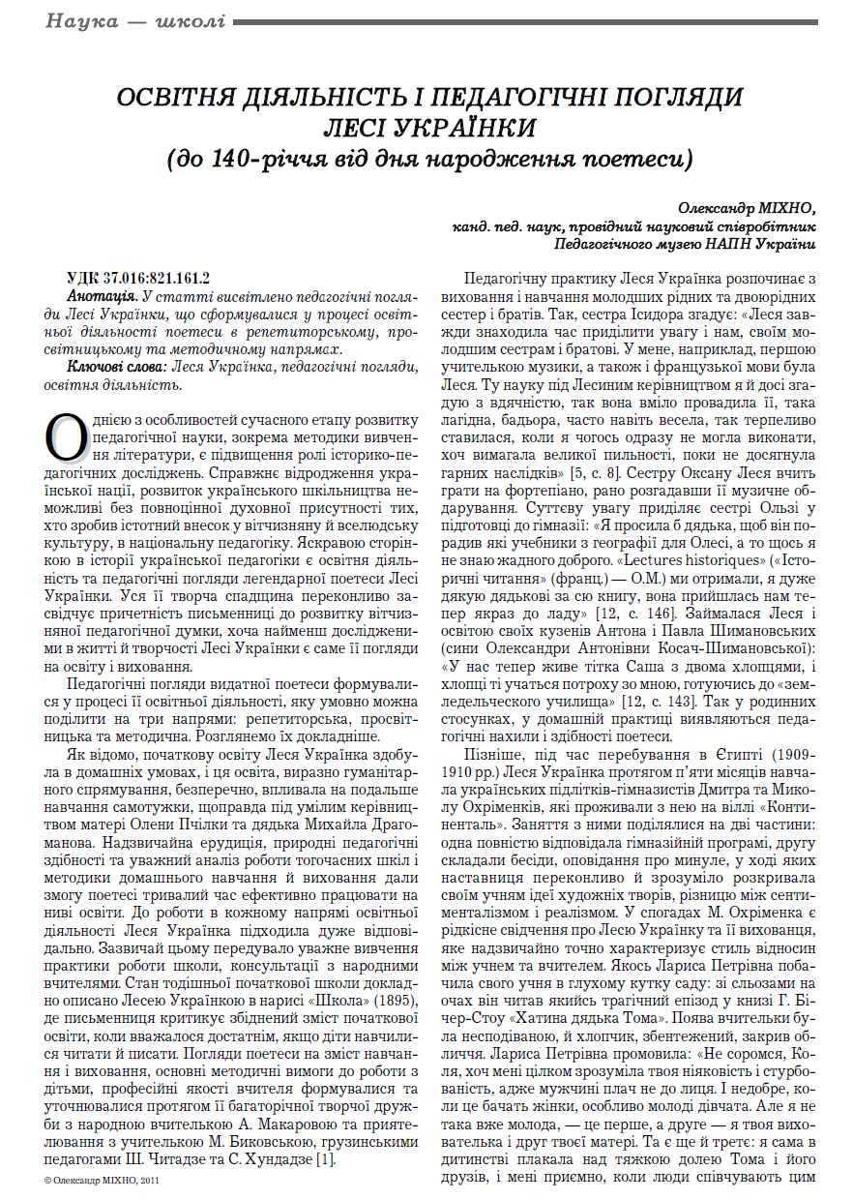
Науково-дослідна робота
Наукова стаття
Міхно О. (2011). Освітня діяльність і педагогічні погляди Лесі Українки Українська мова і література в школі, (1), 54-57.
https://lib.iitta.gov.ua/715489/

Slide 5
#ПедагогічнийКалендар2021
Інформаційний онлайн-проєкт
Ювілей педагога:
Оригінальний графічний макет
Короткий текст
Хештег
Фейсбук, Інстаграм, сайт музею

Slide 6
http://pmu.in.ua/virtual-exhibitions/lesia_ukrainka/
Віртуальна виставка на сайті музею

Slide 7
#Цитата_від_музи_ педагогіки
Інформаційний онлайн-проєкт
Оригінальний графічний макет
Педагогічний вислів,
Фото автора вислову
Хештег
Фейсбук, Інстаграм

Slide 8
Бібліофонд Педагогічного музею
Каталоги української дитячої книги

Slide 9
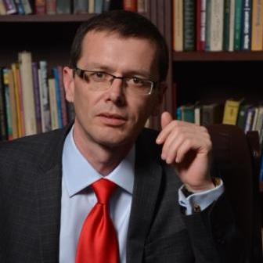
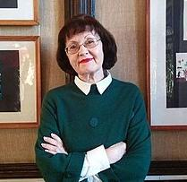
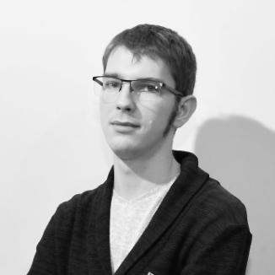
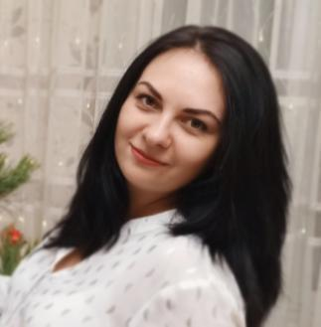
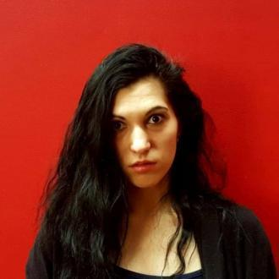
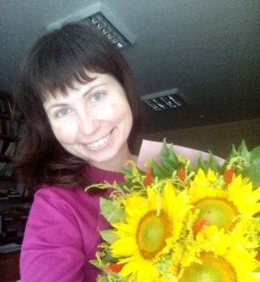
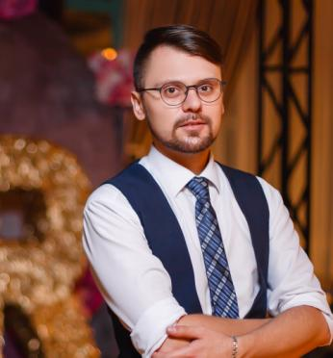
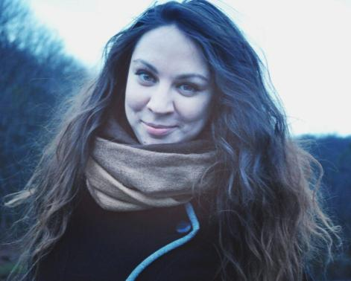
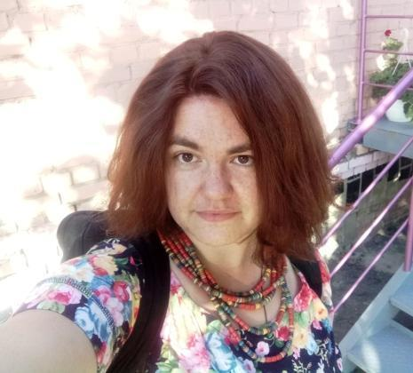
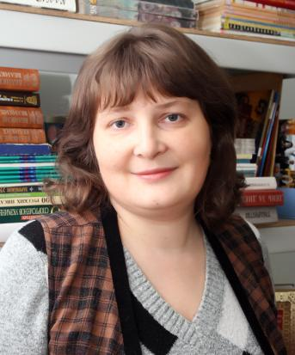
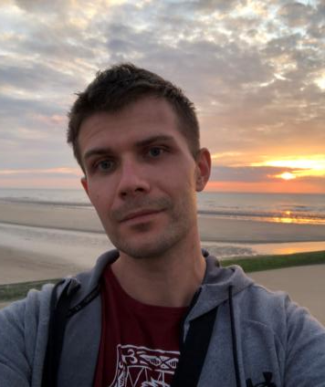
Команда
директор
зберігач фондів
8 наукових співробітників
2 художники

Slide 10
Дякую за увагу!
Олександр Міхно
amihno@ukr.net

